Slide 1

Интегрированная система управления чрезвычайными ситуациями FireSec 2

Slide 2


Цели разработки
Независимость и управляемость
Обновление технологической платформы
Развитие ПО до уровня комплексной интегрированной системы

Slide 3
Состав интегрированной системы
Пожарная подсистема
Охранная подсистема
СКУД
Видео
Инженерные системы

Slide 4
Принципы построения
Модульность
Расширяемость
Интеграция
Адаптивность
Масштабируемость
Совместимость
Взаимодействие подсистем
Notes:
Принципы построения

Slide 5
Модульность
Пример конфигурации 1
Пожарная подсистема
Видео
Охранная подсистема
Инженерные системы
СКУД

Slide 6
Модульность
Пример конфигурации 2
Пожарная подсистема
Видео
Охранная подсистема
Инженерные системы
СКУД

Slide 7
Расширяемость
Пожарная подсистема
Охранная подсистема
Недостающий компонент
производства РУБЕЖ
Недостающий компонент
производства
стороннего разработчика

Slide 8

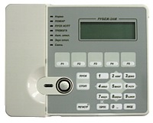
Масштабируемость
Оперативная задача
Сервер

Slide 9
Масштабируемость
Оперативная задача
Сервер

Slide 10
Масштабируемость
Оперативная задача
Сервер

Slide 11
Масштабируемость
Мультиклиент
Сервер

Slide 12
Масштабируемость
Мультиклиент
Сервер
Сервер

Slide 13
Масштабируемость
Оперативная задача
LAN
Групповой контроллер

Slide 14
Масштабируемость
Оперативная задача
LAN
Групповой контроллер

Slide 15
Взаимодействие подсистем
Инженерные системы
Пожарная подсистема
Охранная подсистема
СКУД
Видео

Slide 16
Безопасность
Во время выполнения операций система строго следует предписанным инструкциям
Доступ оператора в систему строго контролируется
FireSec 2 предотвращает случайное или несанкционированное использование и внесение изменений в конфигурацию системы

Slide 17
Иерархия графических планов
Здание 1
Восточное крыло
Этаж 3
Комната 123

Slide 18
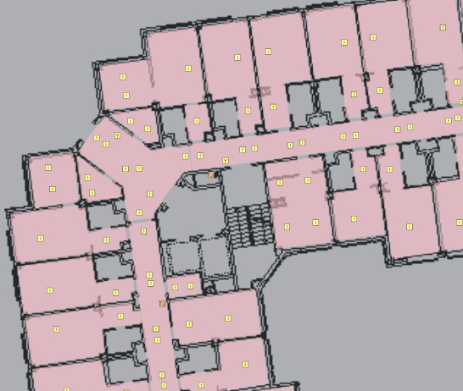
Управление слоями
Норма
Сработка условия

Slide 19
Система оповещения
Электронная почта
SMS/MMS
Голосовой вызов

Slide 20

Пример интеграции телефонных аппаратов

Slide 21
Инструкции
FireSec 2 разработана для помощи оператору, чтобы даже в сложной ситуации он предпринимал необходимые действия в правильной последовательности и не волновался.

Slide 22
Задачи системы
Сокращение ошибок операторов в стрессовых ситуациях
Сокращение времени обучения персонала для полноценной работы объекта
Поддержка работы операторов посредством предоставления более детальной информации

Slide 23
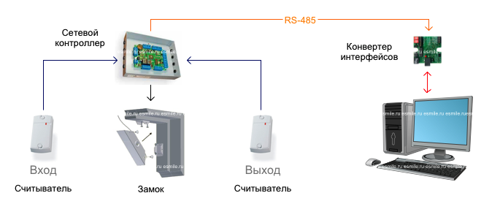
СКУД

Slide 24
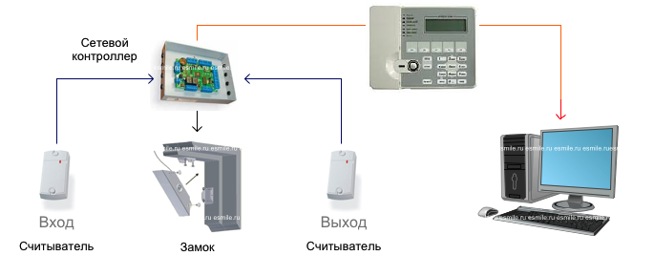
СКУД

Slide 25
Применения СКУД
Организация проходной
Автоматическая парковка
Контроль доступа в гостинице
Контроль доступа в школе

Slide 26
Расширения СКУД
Бюро пропусков
Учет рабочего времени
Автоматизация столовой

Slide 27

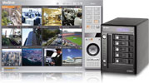
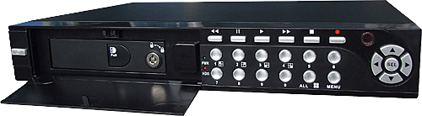
Видеонаблюдение
Запись живого видео
Видеоаналитика
Архивное видео

Slide 28
Способы подключения
Аналоговые видеокамеры
IP видеокамеры

Slide 29
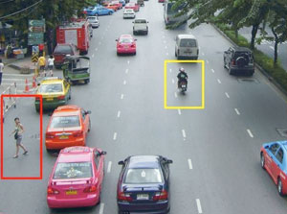
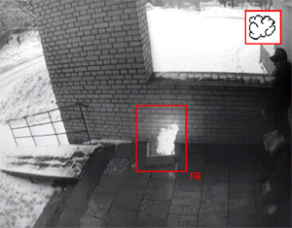
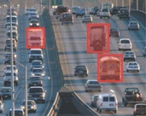
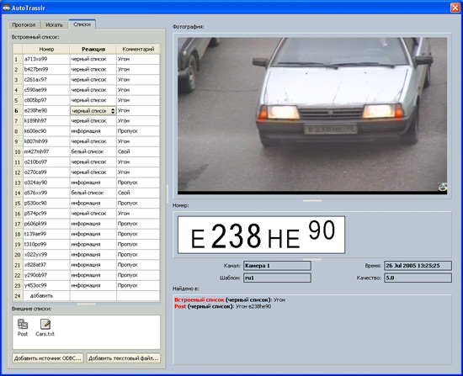
Видеоаналитика

Slide 30

Автоматизация здания
Вентиляция
Кондиционирование
Отопление
Освещение
Лифты

Slide 31

Интеграция
Алгонт Ассад M-5
FireSec 2
Оперативная задача
FireSec 2
Оперативная задача
Преобразователь FireSec 2 - Ассад
Citect
OPC Сервер
FireSec 2
Сервер
FireSec 2
Сервер
ActiveX
Trace Mode

Slide 32





Интеграция в другие системы
SCADA Trace Mode
Trace Mode
Собственный протокол обмена

Slide 33
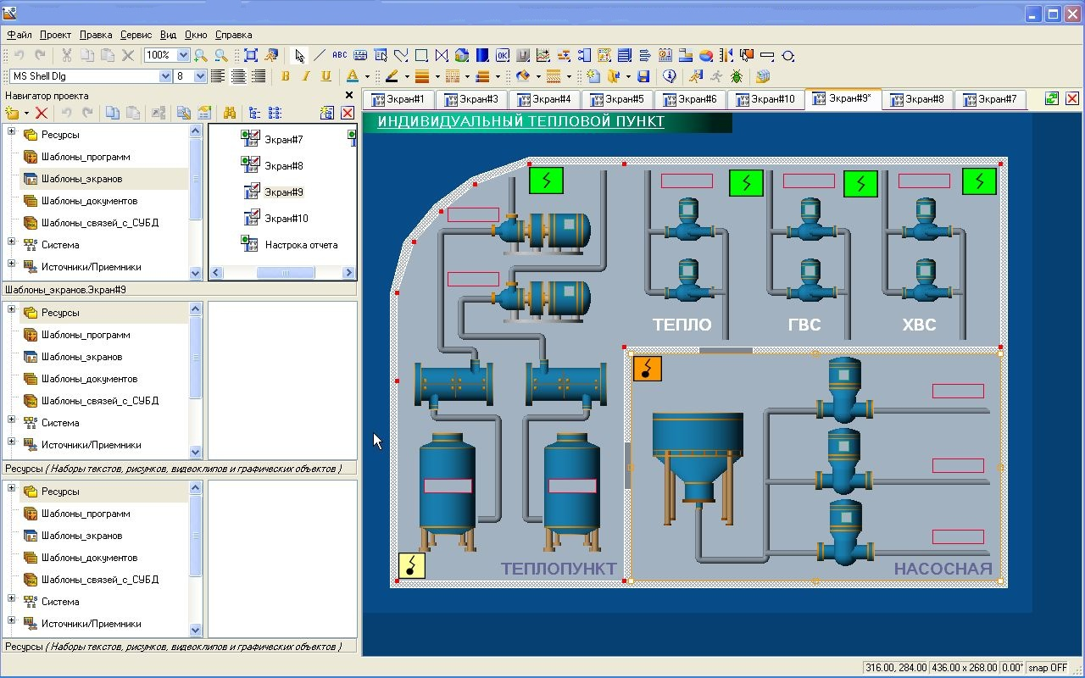
Интеграция в другие системы
SCADA Trace Mode

Slide 34

Интеграция в другие системы
SCADA Алгонт Ассад-М5
Собственный протокол обмена
SCADA
Алгонт
Ассад-M5
Linux

Slide 35
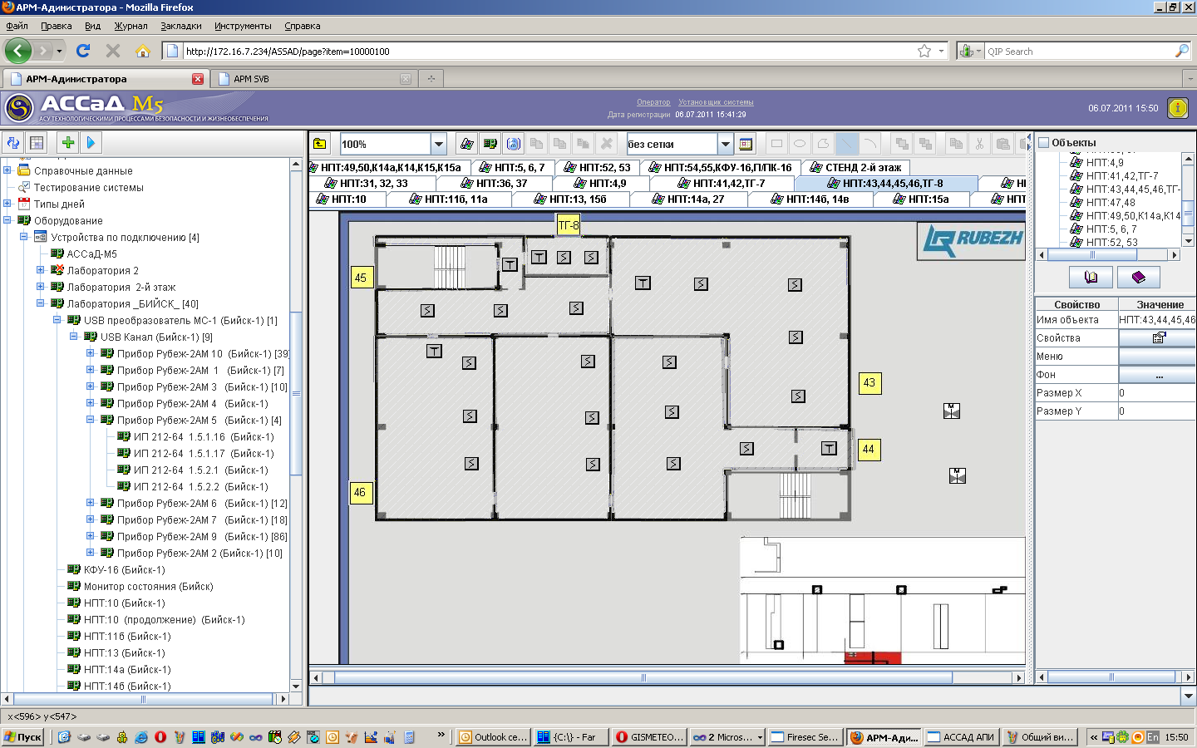
Интеграция в другие системы
SCADA Алгонт Ассад-М5

Slide 36

Интеграция в другие системы
ITV Интеллект
Протокол обмена ITV
ITV
Интеллект

Slide 37
Принцип взаимодействия OPC
SCADA – система
OPC
Клиент
OPC
Сервер

Slide 38
Спецификации OPC
OPC
Alarms & Events
OPC
Data Access 2.0
OPC
Data Access 3.0
OPC
XML Data Access
OPC
Unified Architecture

Slide 39

Интеграция в другие системы
SCADA Citect
SCADA Citect
OPC DA

Slide 40

Интеграция в другие системы
SCADA Alphaopen
OPC UI
AlphaOpen
Linux

Slide 41
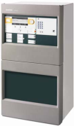

Подключение устройств сторонних производителей
На уровне полевых контроллеров
Ethernet
FireSec 2
SIEMENS
RS- 485
Wi-Fi
SIEMENS
SIEMENS

Slide 42
Подключение устройств сторонних производителей
На программном уровне
SIEMENS
FireSec 2
OPC
SIEMENS
SIEMENS

Slide 43
Способы интеграции на программном уровне
OPC
ActiveX
WPF/WCF
Custom
Web Services

Slide 44
Дополнительные возможности
Браузер
Мобильные устройства
Облачные сервисы
Интеграция с МЧС

